Slide 1
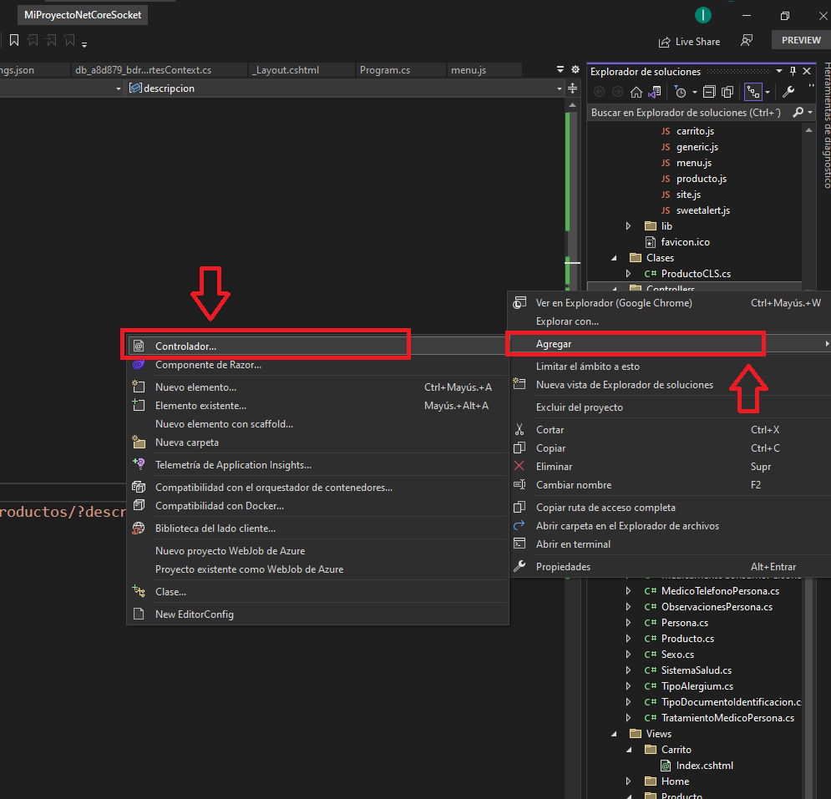
1. Creamos un nuevo Controlador

Slide 2
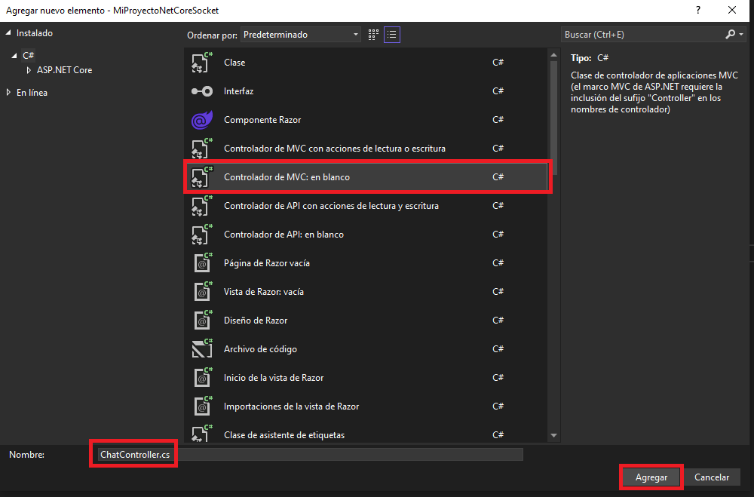
2. Creamos un controller llamado “Chat”

Slide 3
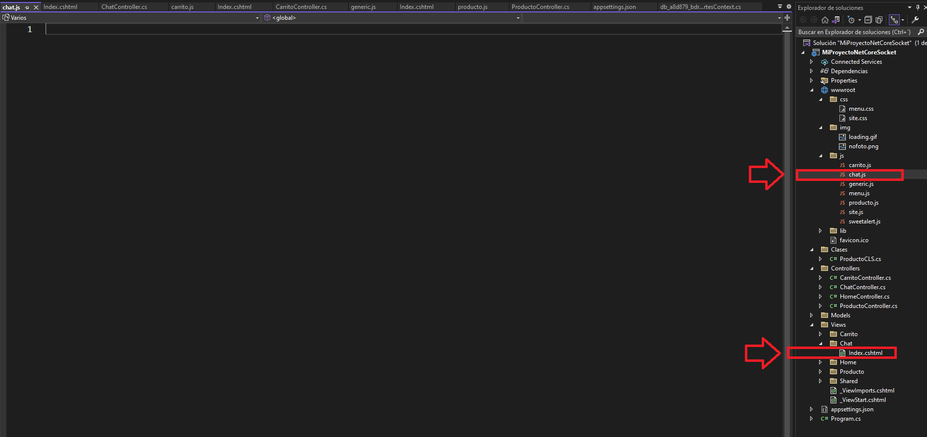
3. Creamos una vista y su archivo JS

Slide 4
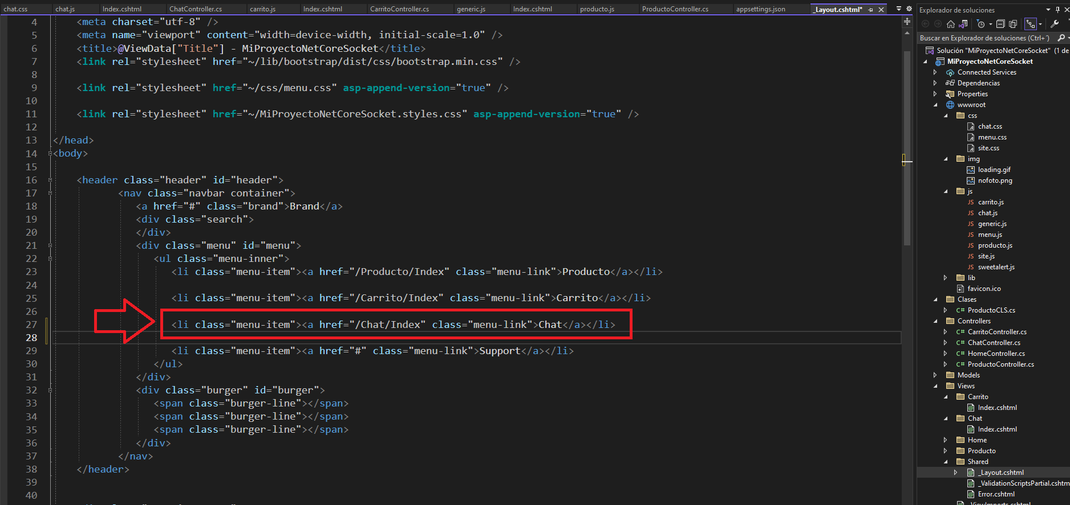
4. Creamos un link llamado “Chat”

Slide 5
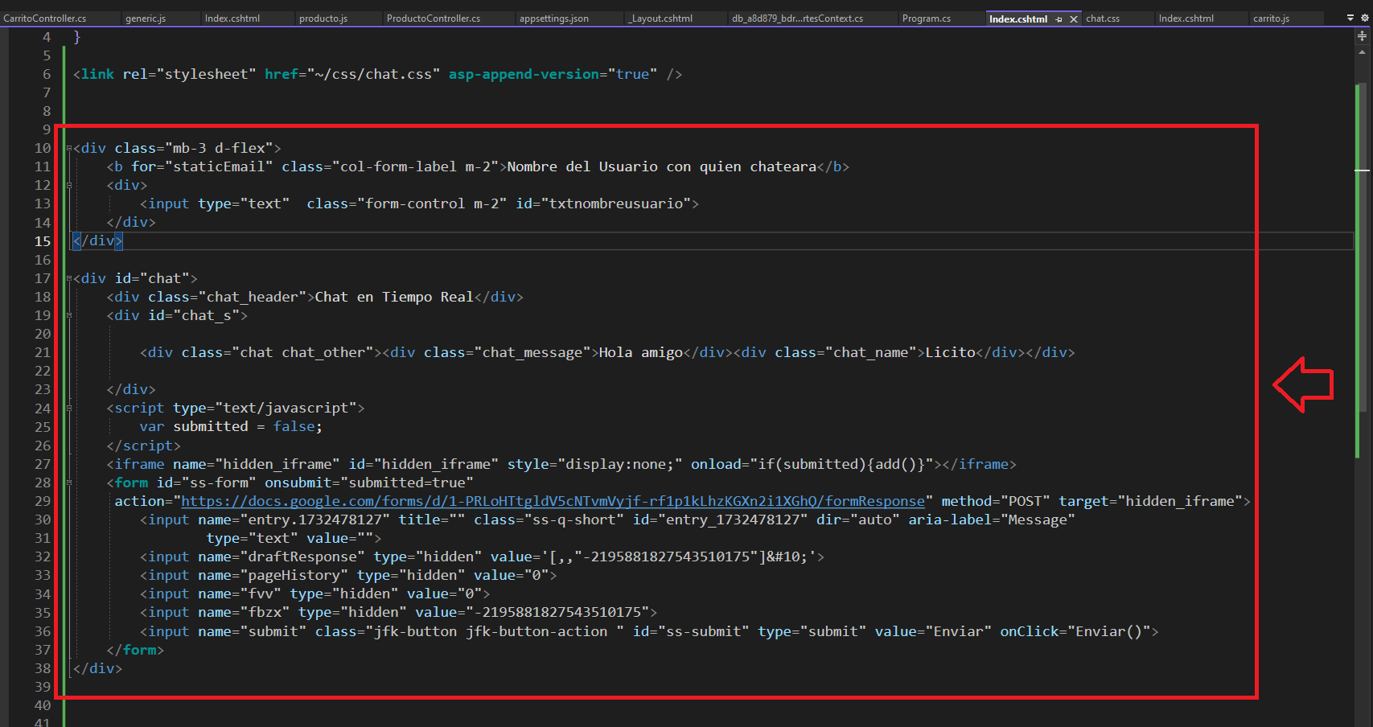
5. Copiamos el HTML del Chat
Notes:
<div class="mb-3 d-flex">
<b for="staticEmail" class="col-form-label m-2">Nombre del Usuario con quien chateara</b>
<div>
<input type="text" class="form-control m-2" id="txtnombreusuario">
</div>
</div>
<div id="chat">
<div class="chat_header">Chat en Tiempo Real</div>
<div id="chat_s">
<div class="chat chat_other"><div class="chat_message">Hola amigo</div><div class="chat_name">Licito</div></div>
</div>
<script type="text/javascript">
var submitted = false;
</script>
<iframe name="hidden_iframe" id="hidden_iframe" style="display:none;" onload="if(submitted){add()}"></iframe>
<form id="ss-form" onsubmit="submitted=true"
action="https://docs.google.com/forms/d/1-PRLoHTtgldV5cNTvmVyjf-rf1p1kLhzKGXn2i1XGhQ/formResponse" method="POST" target="hidden_iframe">
<input name="entry.1732478127" title="" class="ss-q-short" id="txtmensaje" dir="auto" aria-label="Message"
type="text" value="">
<input name="draftResponse" type="hidden" value='[,,"-2195881827543510175"]&#10;'>
<input name="pageHistory" type="hidden" value="0">
<input name="fvv" type="hidden" value="0">
<input name="fbzx" type="hidden" value="-2195881827543510175">
<input name="submit" class="jfk-button jfk-button-action " id="ss-submit" type="submit" value="Enviar" onClick="Enviar()">
</form>
</div>

Slide 6
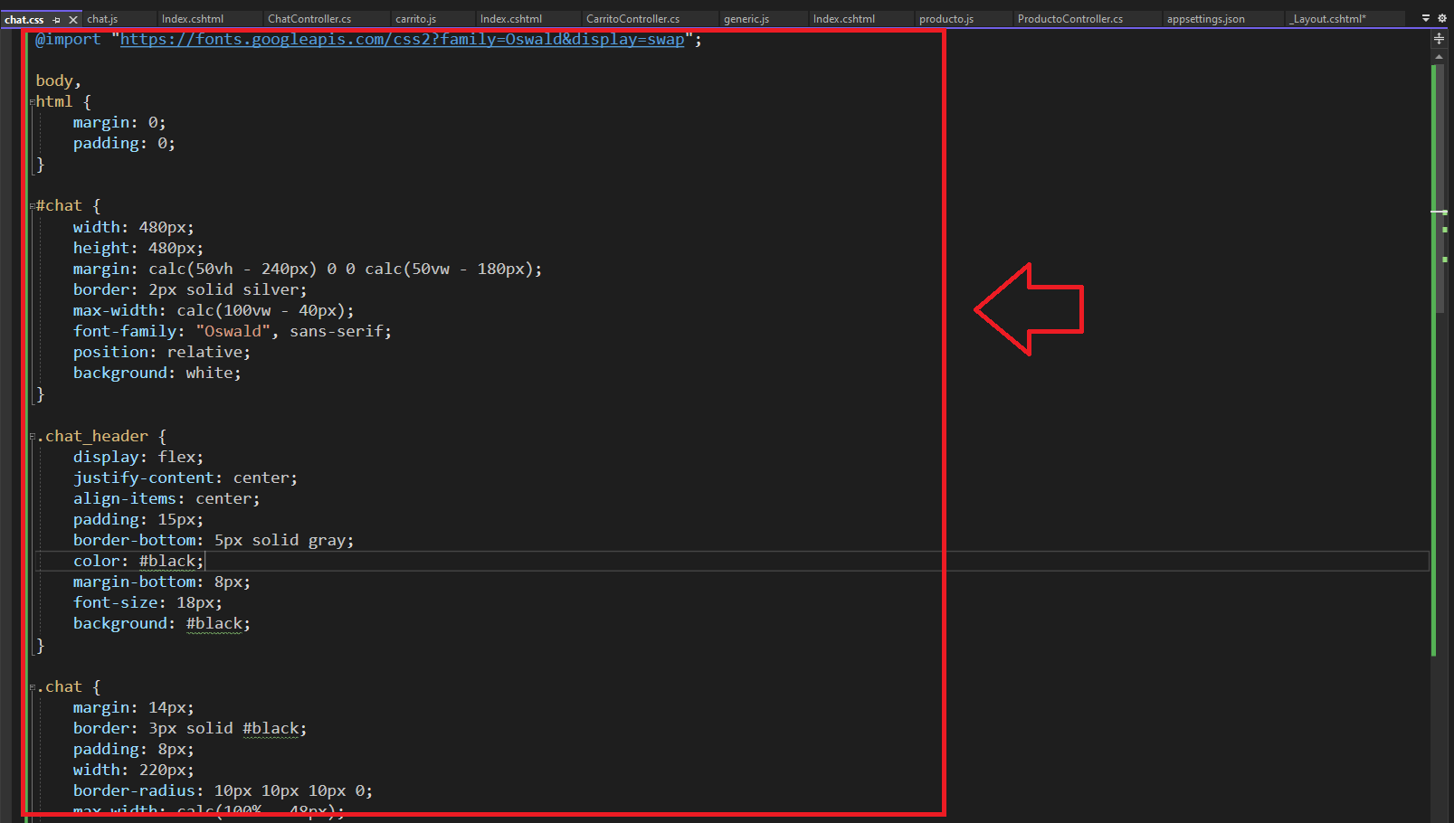
6. Copiamos el CSS del Chat
Notes:
@import "https://fonts.googleapis.com/css2?family=Oswald&display=swap";
body,
html {
margin: 0;
padding: 0;
}
#chat {
width: 480px;
height: 480px;
border: 2px solid silver;
max-width: calc(100vw - 40px);
font-family: "Oswald", sans-serif;
position: relative;
background: white;
}
.chat_header {
display: flex;
justify-content: center;
align-items: center;
padding: 15px;
border-bottom: 5px solid gray;
color: #black;
margin-bottom: 8px;
font-size: 18px;
background: #black;
}
.chat {
margin: 14px;
border: 3px solid #black;
padding: 8px;
width: 220px;
border-radius: 10px 10px 10px 0;
max-width: calc(100% - 48px);
font-size: 0.85em;
word-break: break-word
}
.chat_name {
text-transform: uppercase;
font-size: 0.75em;
margin: 4px 0 2px;
}
.chat_other {
border-radius: 10px 10px 0 10px;
margin-left: calc(100% - 249px);
border-color: grey;
}
#chat form {
position: absolute;
bottom: 10px;
left: 10px;
width: calc(100% - 20px);
}
#chat input[type="text"] {
width: calc(100% - 70px);
box-sizing: border-box;
padding: 10px;
border: 1px solid grey;
font-family: "Montserrat", sans-serif;
}
#chat input[type="submit"] {
width: 70px;
position: absolute;
box-sizing: border-box;
padding: 10px;
margin-left: -1px;
border: 1px solid grey;
font-family: "Montserrat", sans-serif;
cursor: pointer;
}
#chat input[type="submit"]:hover {
background: grey;
color: #fff;
}
#chat_s {
overflow-y: scroll;
max-height: 360px;
}
::-webkit-scrollbar {
width: 13px;
}
::-webkit-scrollbar-thumb {
border-radius: 10px;
-webkit-box-shadow: inset 0 0 0 4px #fff;
background: rgba(0, 0, 0, 0.2);
}

Slide 7
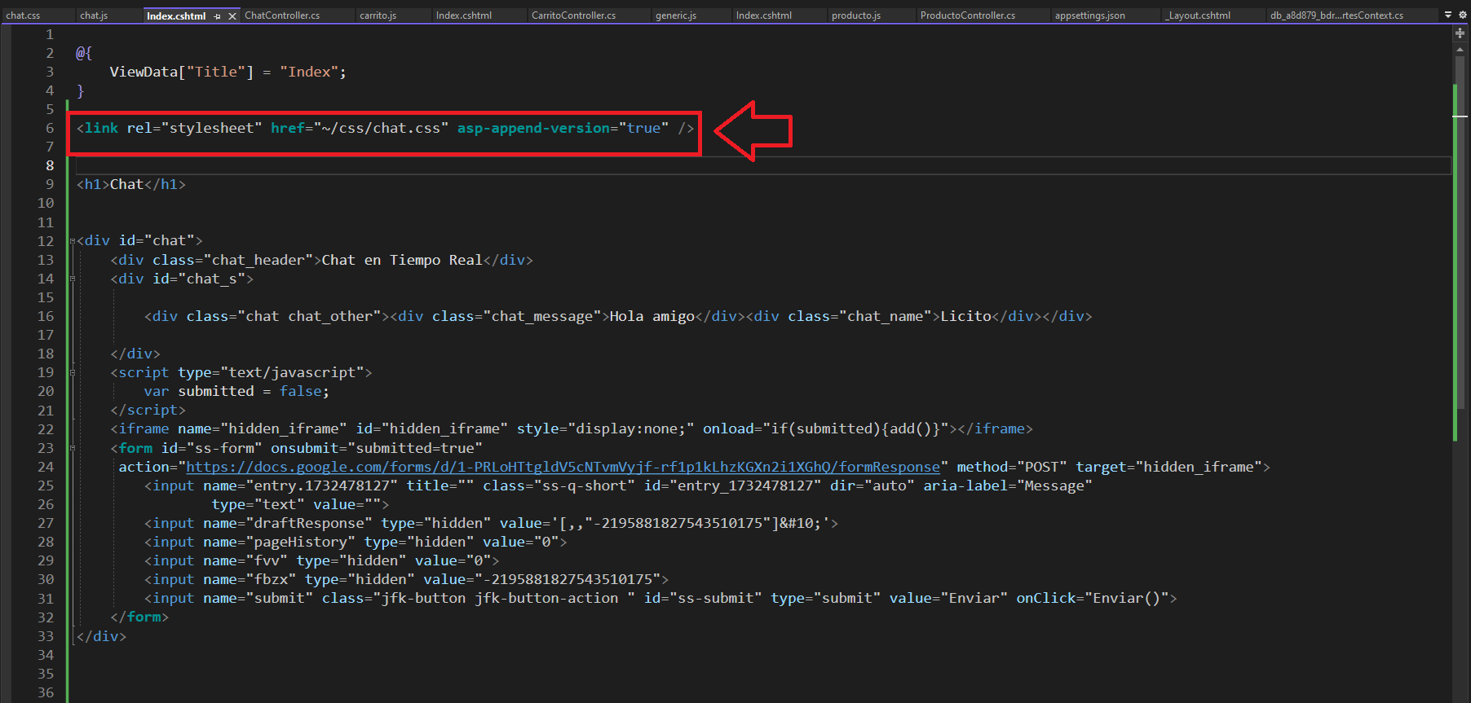
7. Linkeamos el CSS al HTML

Slide 8
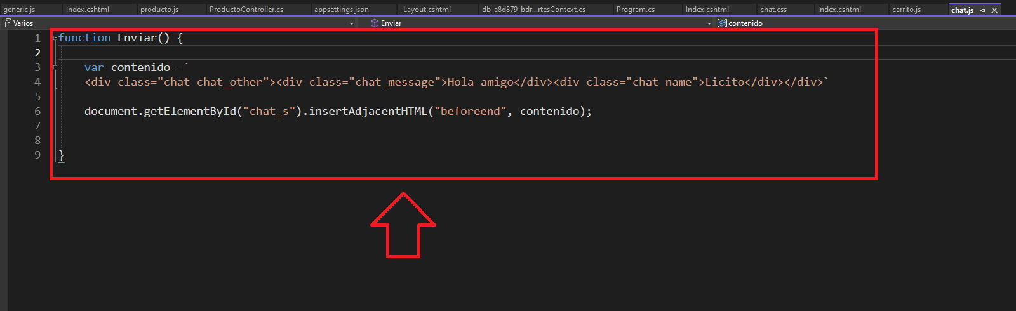
8. Creamos la función llamada Enviar

Slide 9
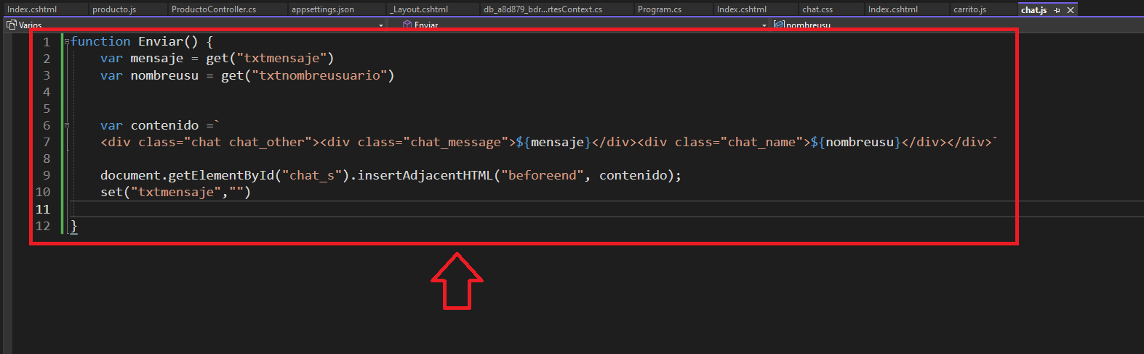
9. Leemos los valores de los Input

Slide 10
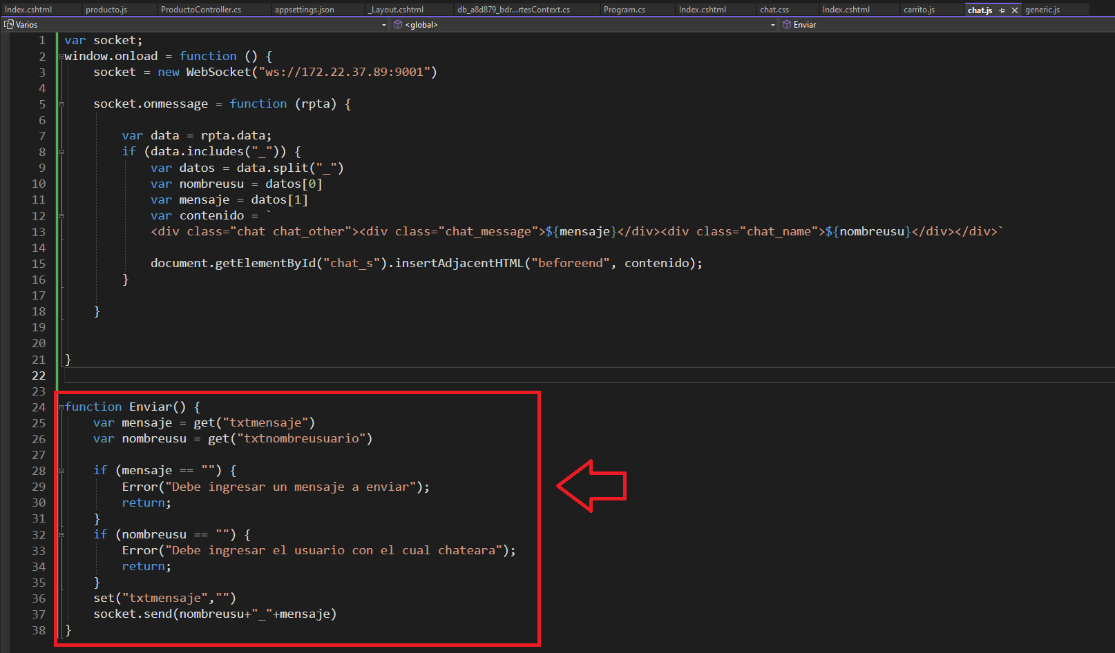
10. Validamos la información de los “Input”

Slide 11
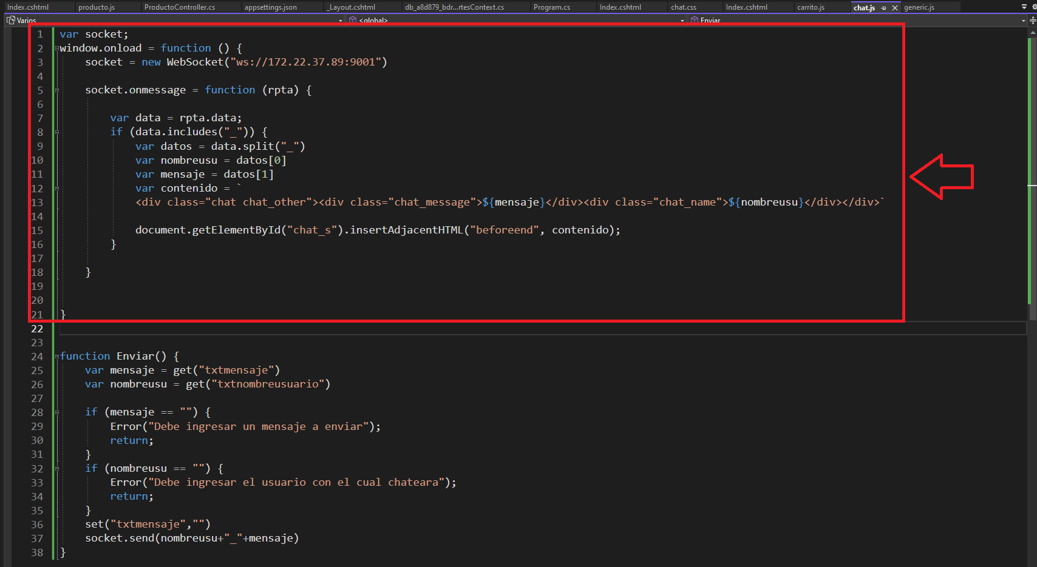
11. Nos conectamos al Socket

Slide 12
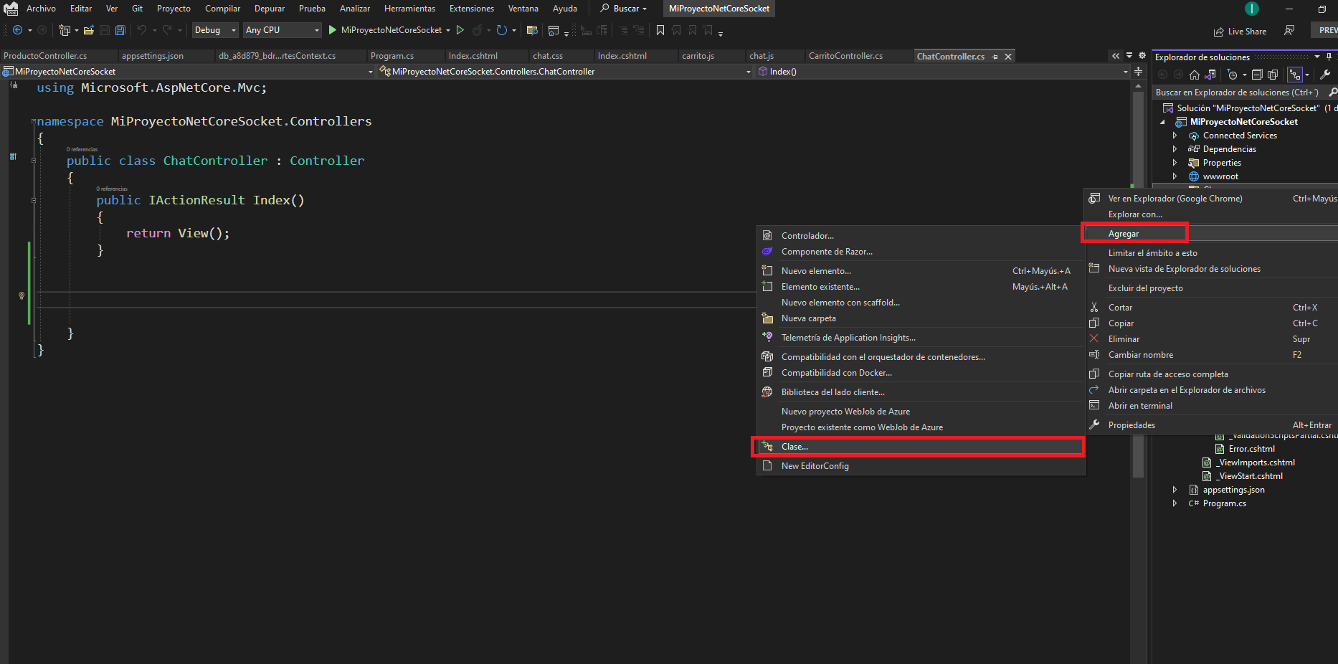
12. Creamos una clase

Slide 13
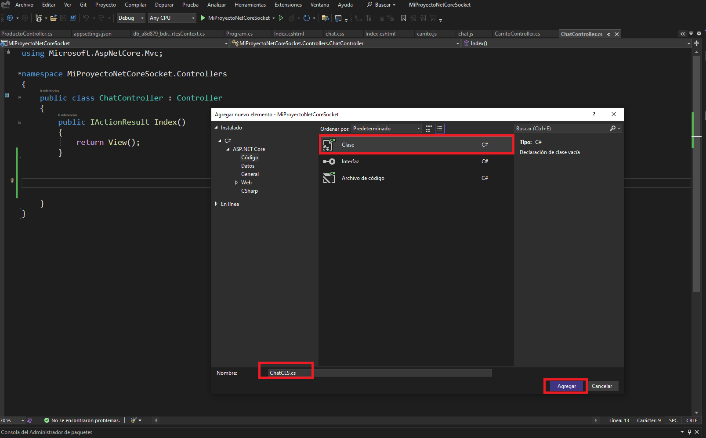
13. Indicamos un nombre a la clase “ChatCLS”

Slide 14
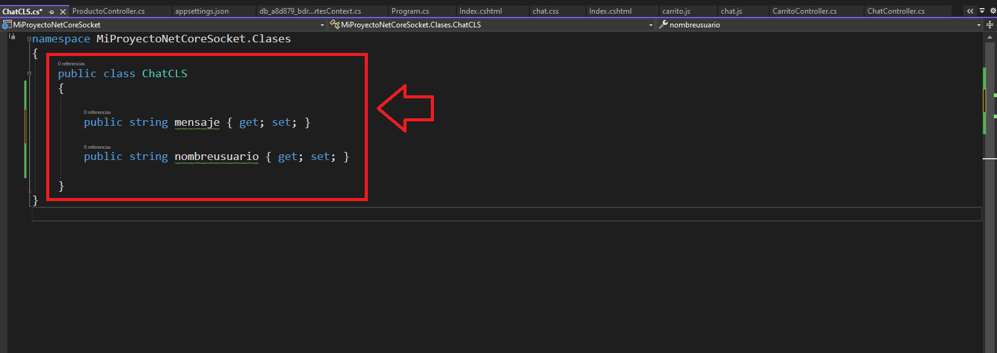
14. Indicamos algunas propiedades

Slide 15
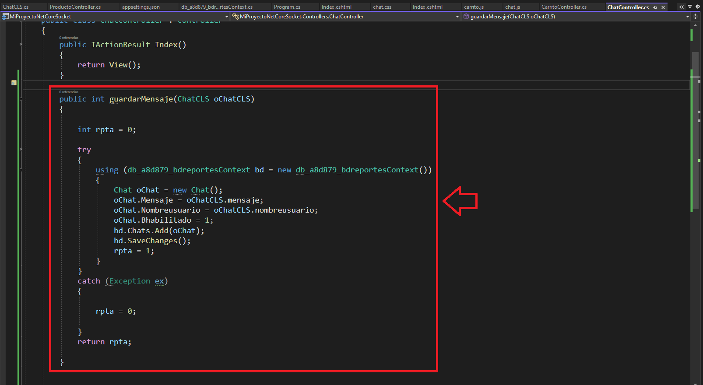
15. Creamos un método llamado “guardarMensaje”

Slide 16
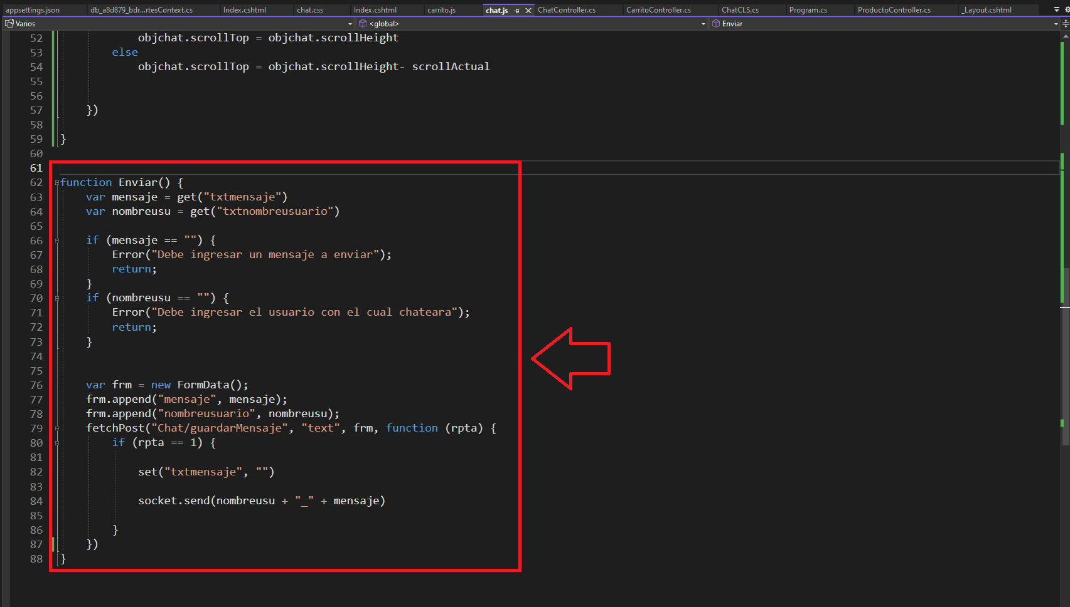
16. Llamamos al método “guardarMensaje”

Slide 17
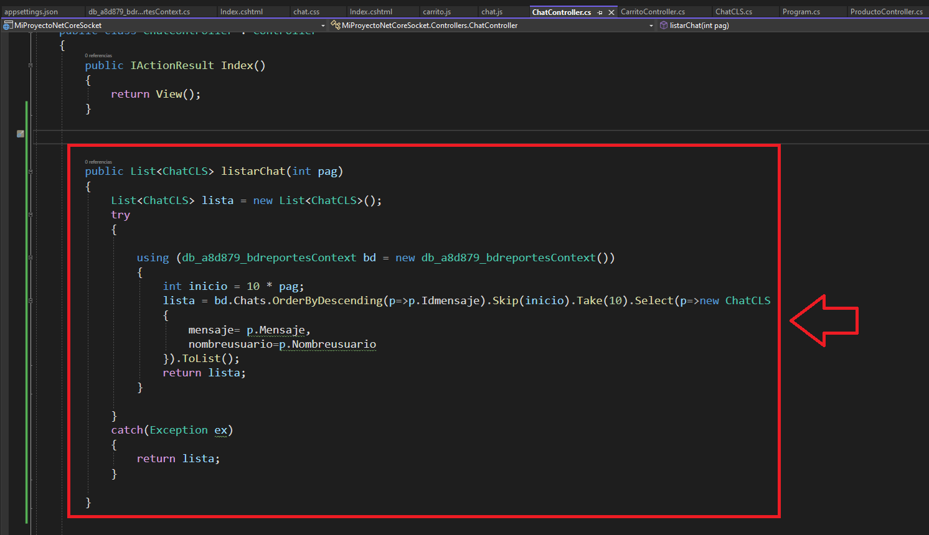
17. Listar Chat método

Slide 18
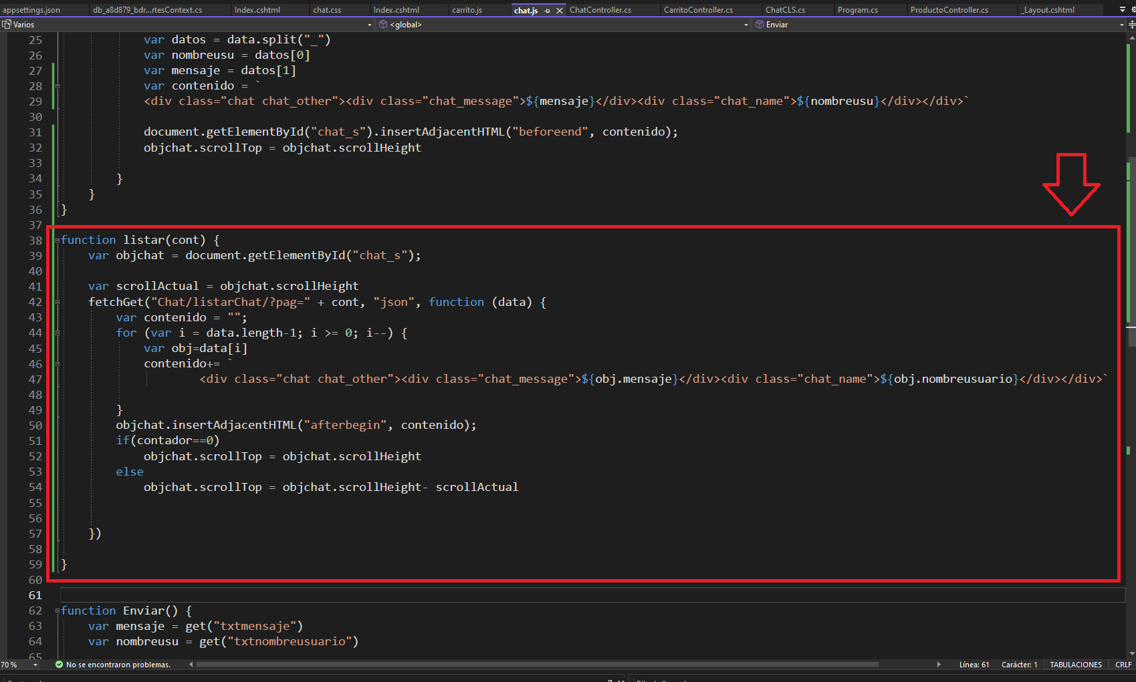
18. Recibir el contador y pintar en pantalla

Slide 19
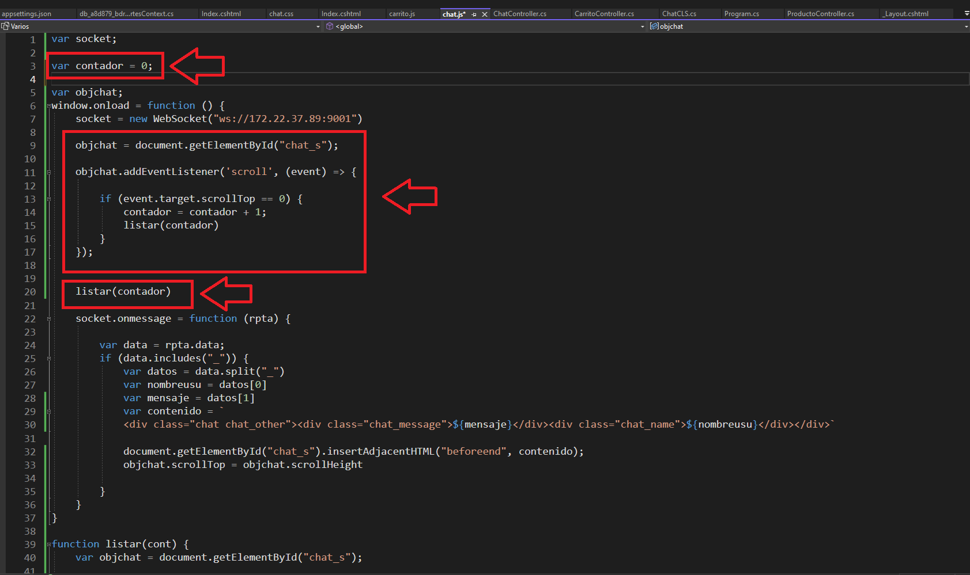
19. Recibir el contador y pintar en pantalla

